Slide 1

Rav-Pdm-Ptof
“Nel Rapporto
di Autovalutazione delle scuole,
previsto dal
Sistema Nazionale di Valutazione, si devono descrivere i risultati
conseguiti dall’istituzione rispetto agli apprendimenti
degli
studenti e su quali processi si agisce per migliorarli”.

Slide 2
OBIETTIVI PREVISTI
Revisione del RAV (ELABORATO NEL 2015) Predisposizione del piano di Miglioramento (ELABORATO nell’a.s. 2015-16) COERENZA tra RAV, PTOF, PdM Riallineamento del PTOF rispetto al triennio 2016/17-2018/19 REDAZIONE PTOF 2019/20, 2021/22

Slide 3
ATTIVITA’ PREVISTE
Compilare il Rav Compilare il Piano di Miglioramento Valutare la coerenza tra RAV, PDM e PTOF Adeguare il PTOF Redarre nuovo PTOF

Slide 4
Alla luce delle indicazioni emerse si è acquisita maggiore consapevolezza dell’importanza degli strumenti RAV, PdM e PTOF per il lavoro degli insegnanti.
La compilazione dei documenti non è solo un impegno burocratico, ma l’occasione per una riflessione sul contesto e le risorse del Territorio in cui operiamo. Focalizzare l’attenzione sui punti forti e deboli permette di individuare strategie operative atte a migliorare concretamente la situazione della scuola.

Slide 5
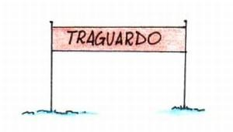
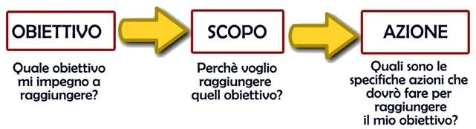




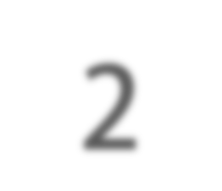

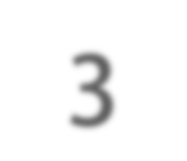

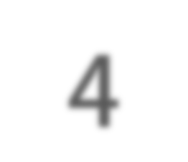

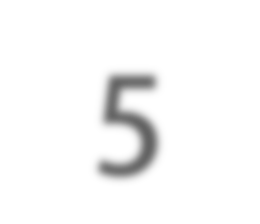



RAV
a.s. 2018-2019
IN COERENZA CON LE PRIORITÀ INDICATE NEL RAV
Piano di Miglioramento
CALENDARIO DEGLI IMPEGNI
FUNZIONALI ALL’INSEGNAMENTO
Art.29 del CCNL 2006-09
MACROAREE
FUNZIONI STRUMENTALI E STAFF
PTOF

Slide 6
MACROAREE, FUNZIONI STRUMENTALI E STAFF
MACROAREA | FUNZIONE STRUMENTALE | STAFF
IDENTITÀ D’ISTITUTO | IDENTITÀ D’ISTITUTO
INCLUSIONE E DIFFERENZIAZIONE | ACCOGLIENZA - INTERCULTURA | BES HANDICAP
FORMAZIONE PROGETTAZIONE E VALUTAZIONE | FORMAZIONE - VALUTAZIONE
CONTINUITÀ ORIENTAMENTO | CONTINUITÀ ORIENTAMENTO | CONTINUITÀ 1 (docente scuola dell'infanzia) CONTINUITÀ 2 (docente scuola primaria) CONTINUITÀ e ORIENTAMENTO 3 (docente scuola sec. 1° grado)

